Slide 1

Somos un ecosistema de desarrolladores de software

Slide 2





Introducción a CSS (Cascading Style Sheets)

Slide 3


“
Uno de los primeros cambios de estilo que hacemos cuando aprendemos CSS es hacer variaciones en los colores de primer plano y de fondo de un documento HTML o de cualquiera de sus elementos o partes. Sin embargo, indicar el color específico no es una tarea fácil. Hay múltiples formas de definir un color en CSS, algunas más sencillas, otras más complejas
”

Slide 4


Color
Propiedades
Propiedad | Valor | Significado
color | COLOR | Cambia el color del texto que está en el interior de un elemento.
background-color | COLOR | Cambia el color de fondo de un elemento.

Slide 5

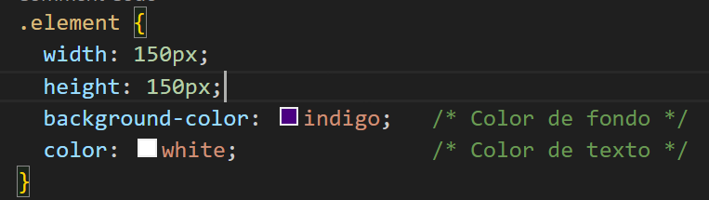
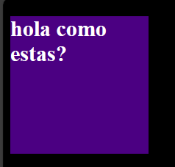
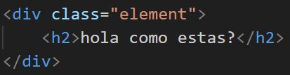
Color
Propiedades

Slide 6

Color
Propiedades
Esquema | Descripción | Más info
Espacio de color RGB
red | Establece un color mediante palabras clave. | Ver palabras clave predefinidas
rgb() | Usa una función rgb() (rojo, verde y azul). | Ver función RGB
#rrggbb | Notación RGB abreviada en hexadecimal. Notación recomendada | Ver formato Hexadecimal
hsl() | Usa una función hsl() (color, saturación y brillo). | Ver función HSL
hwb() | Usa una función hwb() (color, claridad y oscuridad). | Ver función HWB
Espacio de color independiente del dispositivo
lab() | Usa una función lab() y oklab() (luminosidad CIE, eje A y eje B). | Ver función LAB y OKLAB
lch() | Usa una función lch() y oklch() (luminosidad CIE, saturación, color). | Ver función LCH y OKLCH

Slide 7
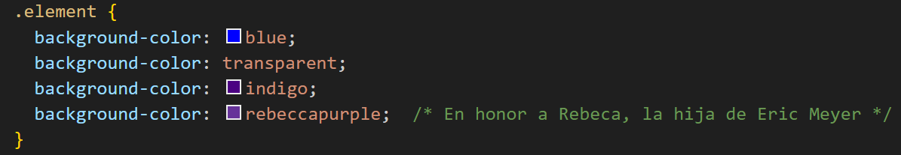
Color
Propiedades
El más sencillo pero también el más limitado, permite establecer el color utilizando palabras reservadas de colores, como red, blue, orange, white, navy, yellow u otras. Existen más de 140 palabras clave para indicar colores.
Valor | Significado
transparent | Establece un color completamente transparente (valor por defecto de background-color)
currentColor | Establece el mismo color que se está utilizando para el texto (tanto en CSS, como en SVG)

Slide 8
“
Las siglas RGB significan Rojo (red),
verde (green) y azul (blue) y es un modelo para representar colores basados en la combinación de estos tres colores primarios. La idea es sencilla: dependiendo de la cantidad de cada color, obtendrás otro color diferente
”

Slide 9
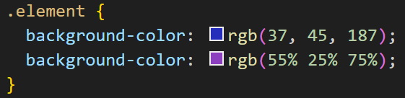
Color
Función RGB
Función RGB | Descripción
rgb(r g b) | Valores NUMBER o PERCENT separados por espacio.
rgb(r g b / a) | Se añade un valor correspondiente al grado de transparencia, separado por /. Ver canales alfa
Como NUMBER, desde el 0 al 255, siendo el primero el más oscuro y el segundo el más claro.
Como PERCENT, desde el 0% al 100%, siendo el primero el más oscuro y el segundo el más claro.

Slide 10
Bordes y rellenos
Margin
En el modelo de cajas, los márgenes (margin) son los espacios exteriores de un elemento. Es decir, el espacio que hay entre el borde de un elemento y su exterior.
Propiedad | Valor | Significado
margin-top | auto | SIZE | Establece un tamaño de margen superior.
margin-left | auto | SIZE | Establece un tamaño de margen a la izquierda.
margin-right | auto | SIZE | Establece un tamaño de margen a la derecha.
margin-bottom | auto | SIZE | Establece un tamaño de margen inferior.

Slide 11
“
Hay que recordar diferenciar bien un margin de un padding, puesto que no son la misma cosa. Los rellenos (padding) son los espacios que hay entre los bordes del elemento en cuestión y el contenido del elemento (por la parte interior). Mientras que los márgenes (margin) son los espacios que hay entre los bordes del elemento en cuestión y los bordes de otros elementos (parte exterior).
”

Slide 12
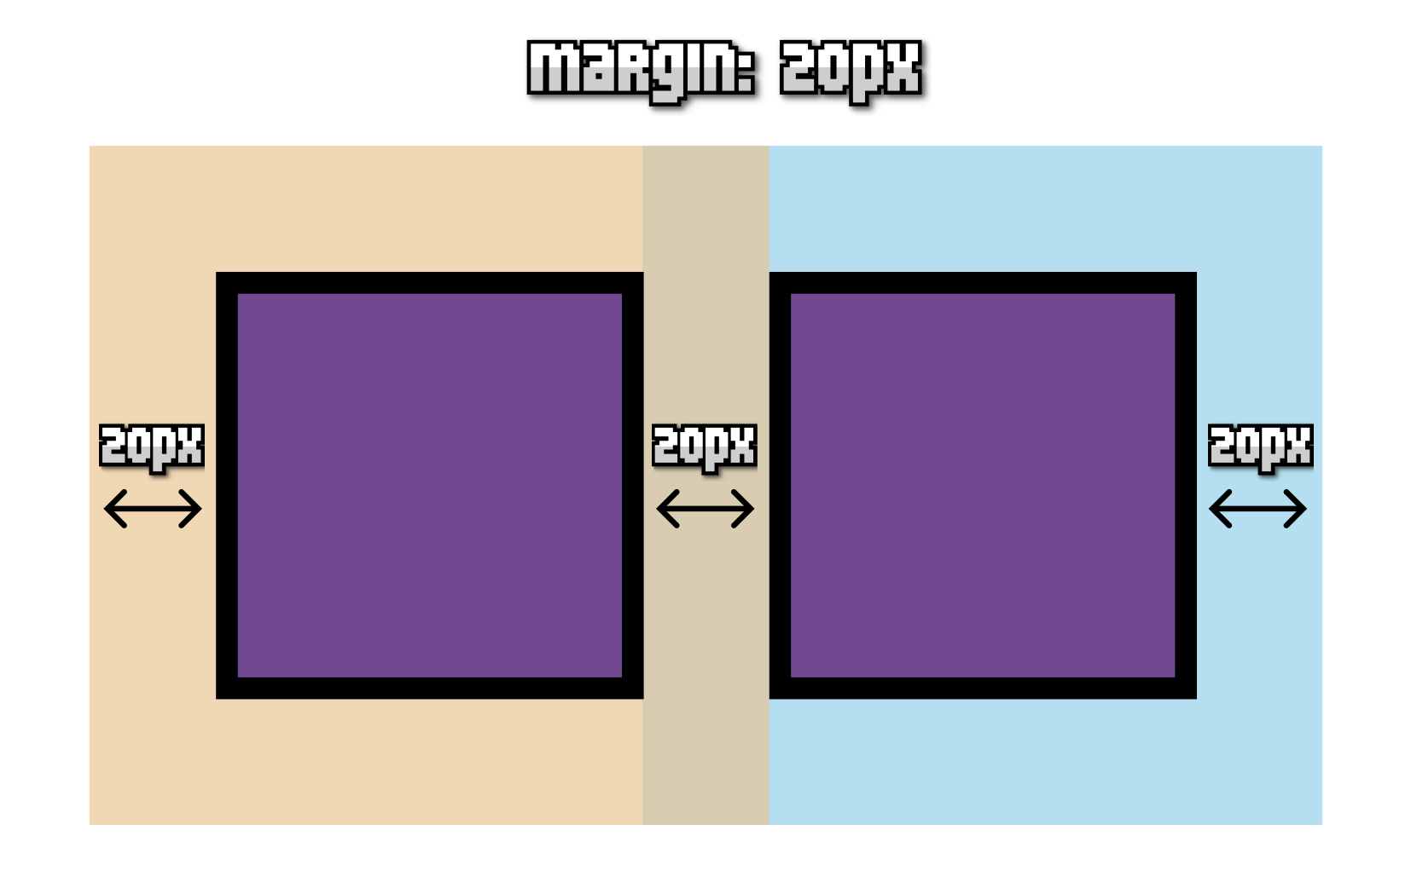
Bordes y rellenos
Margin
Obsérvese también el siguiente ejemplo para ilustrar el solapamiento de márgenes. Por defecto, si tenemos dos elementos adyacentes con, por ejemplo, margin: 20px cada uno, ese espacio de margen se solapará y tendremos 20px en total, y no 40px (la suma de cada uno) como podríamos pensar en un principio:
La parte exterior (naranja y azul) es la que consideramos margin, mientras que la parte interior (morado) sería el contenido más el padding (si lo hubiera).

Slide 13
Bordes y rellenos
Padding
Propiedad | Valor | Significado
padding-top | 0 | SIZE | Aplica un relleno interior en el espacio superior de un elemento.
padding-left | 0 | SIZE | Aplica un relleno interior en el espacio izquierdo de un elemento.
padding-right | 0 | SIZE | Aplica un relleno interior en el espacio derecho de un elemento.
padding-bottom | 0 | SIZE | Aplica un relleno interior en el espacio inferior de un elemento.

Slide 14
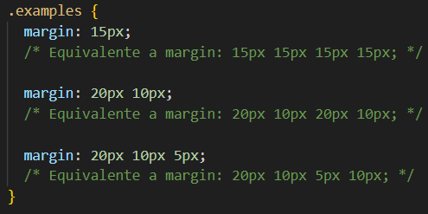
Bordes y rellenos
Padding
Propiedad | Valores | Significado
margin o padding (1234) | SIZE | 1 parámetro. Aplica el mismo margen a todos los lados.
 | SIZESIZE | 2 parámetros. Aplica margen top/bottom y left/right.
 | SIZESIZESIZE | 3 parámetros. Aplica margen top, left/right y bottom.
 | SIZESIZESIZESIZE | 4 parámetros. Aplica margen top, right, bottom e left.

Slide 15
“
El primer tipo de gradiente es el gradiente lineal, que permite crear fondos degradados que van en una dirección y cambian de un color a otro, dependiendo de la lista de colores indicada por parámetro.
”

Slide 16
Gradientes
Linear-gradient()
Función y modalidad | Tipo de gradiente
linear-gradient( COLOR,COLOR , ... ) | Gradiente de colores (hacia abajo).
linear-gradient( DIRECTION, COLOR, COLOR, ... ) | Gradiente con dirección específica.
linear-gradient( DIRECTION, COLOR SIZE, COLOR SIZE, ... ) | Se indica donde comienza a cambiar el color.
linear-gradient( DIRECTION, COLOR SIZE SIZE, COLOR SIZE SIZE , ... ) | Se indica inicio y fin de cada color.

Slide 17
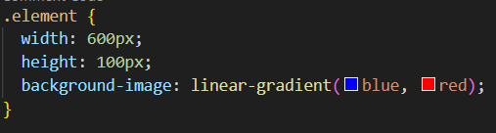
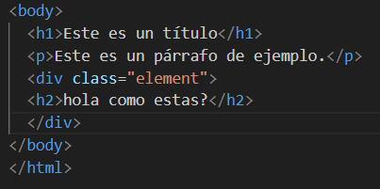

Gradientes
Linear-gradient()

Slide 18
Gradientes
Linear-gradient()
Parámetros | Valor
DIRECTION | Dirección que tendrá el gradiente lineal. El valor por defecto es to bottom.
ANGLE | La dirección también se puede indicar con un número de grados. Alternativa a la opción anterior.
COLOR | Uno de los colores del gradiente
COLOR SIZE | Opcional: Se puede indicar a que altura se encuentra el centro del color que lo precede.
COLOR SIZE SIZE | Opcional: Se puede indicar a que altura comienza y acaba el color que lo precede.

Slide 19
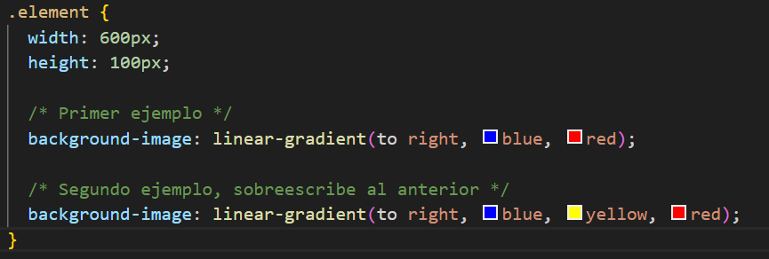
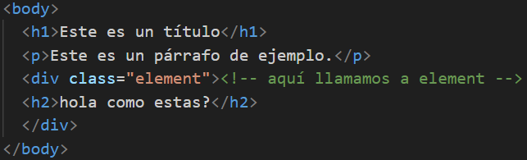
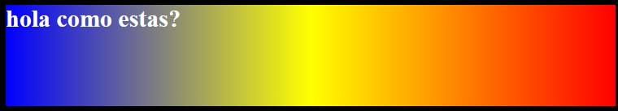
Gradientes
Linear-gradient()

Slide 20
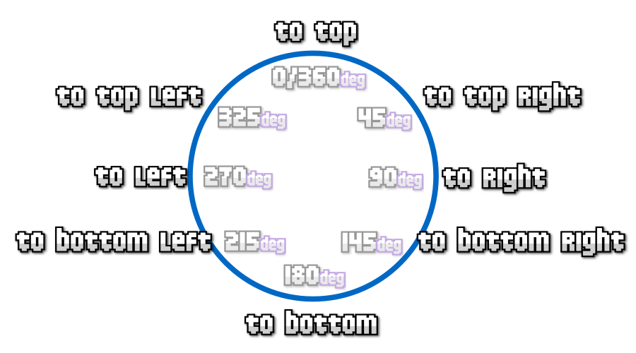
Gradientes
Linear-gradient()

Slide 21
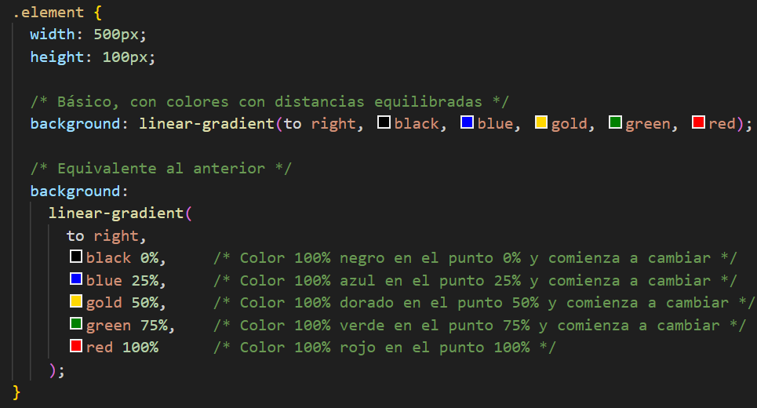

Gradientes
Linear-gradient() – posición del color

Slide 22
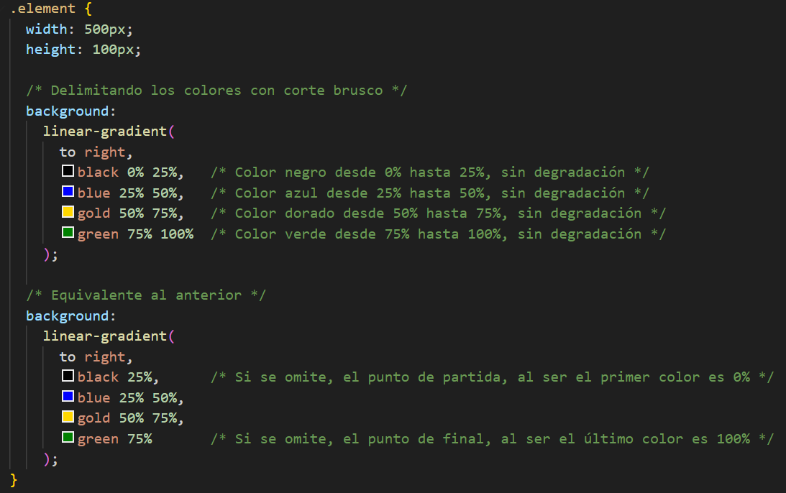
Gradientes
Linear-gradient() – inicio y final

Slide 23
“
Es posible que, buscando hacer un diseño más avanzado, en lugar de utilizar un color de fondo quieras utilizar imágenes. Para ello, CSS te proporciona la propiedad background-image, con la cuál puedes indicar imágenes de fondo o, como veremos más adelante, incluso gradientes o degradados de varios colores.
”

Slide 24
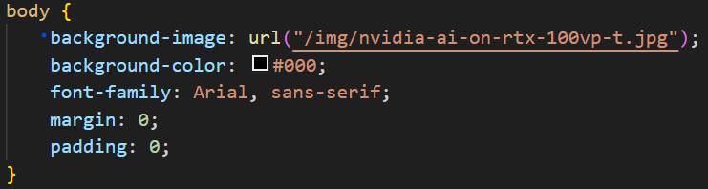
Imágenes
Background-image
Propiedad | Valor | Significado | Más info
background-image | none | No utiliza ninguna imagen de fondo.
background-image | url("imagen.jpg") | Usa la imagen indicada como fondo.
background-image | GRADIENT | Utiliza un gradiente de tipo lineal, radial o cónico. | Ver gradientes

Slide 25
Imágenes
Background-image - opciones
Propiedad | Descripción
background-repeat | Establece el modo en el que se repite la imagen de fondo de ser muy pequeña.
background-attachment | Indica si la imagen de fondo permanece fija o se desplaza al hacer scroll.
background-position | Establece una posición para la imagen de fondo, de modo que podemos moverla de sitio.
background-clip | Modo de relleno de la imagen de fondo. (Ver tema de modelo de cajas).
background-origin | Origen de la imagen de fondo si se utiliza background-clip. (Ver tema de modelo de cajas).
background-size | Establece un tamaño diferente a la imagen de fondo.

Slide 26


